Slide 1

Föräldramöte
Team P12/13
Säsongen 25/26
HELT VANLIGA STJÄRNOR

Slide 2
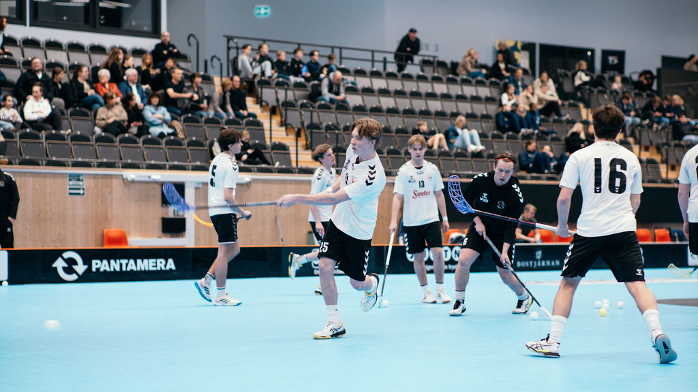

Agenda
Laget
Svensk Innebandys Utvecklingsmodell & Föreningen värdegrund
Träningar
Matcher & Cuper
Lagaktiviteter
Policy: Spelare, Tränare, Lagledare, Föräldrar
Föreningsaktiviteter: Evenemang, Bingolotto, Café, Klubbshopen
KRAFTEN I FÖRENINGEN.
Idrottskadeförsäkring

Slide 3
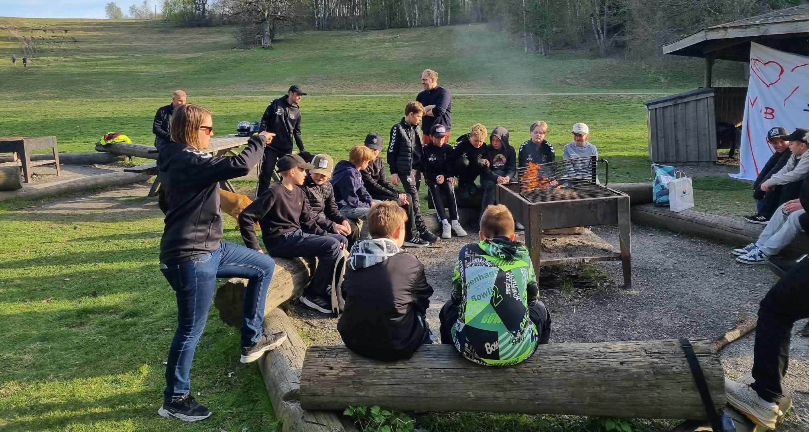
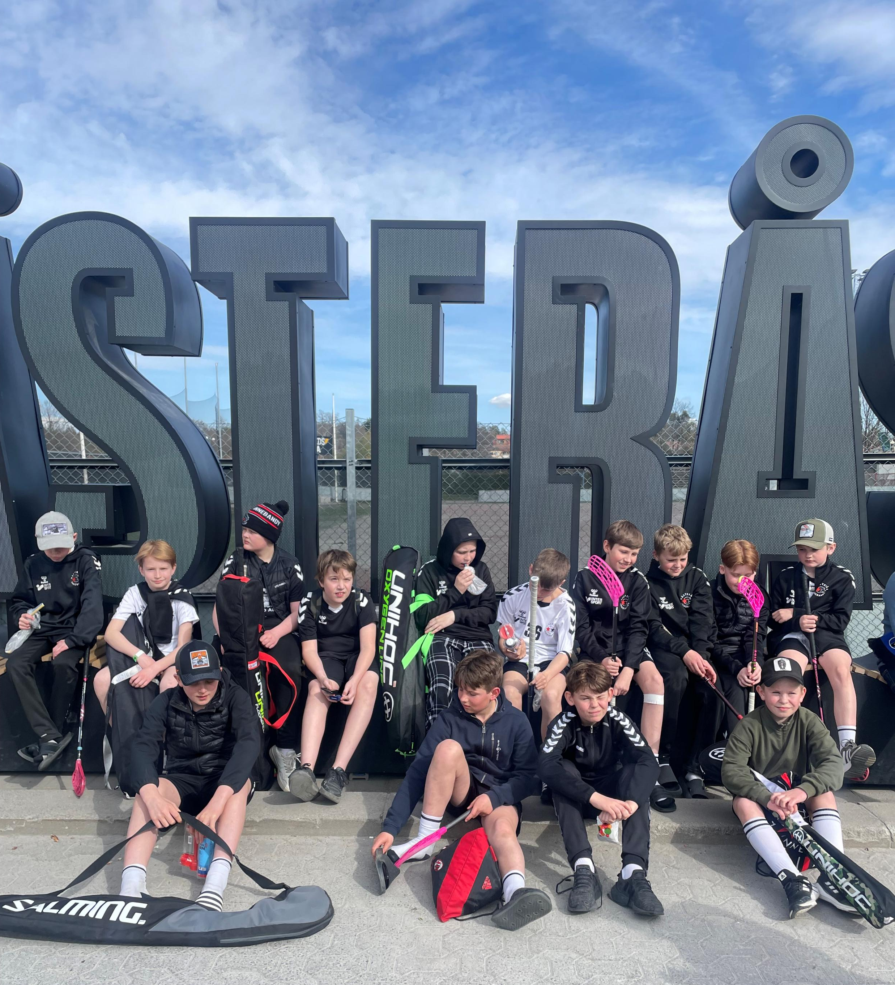
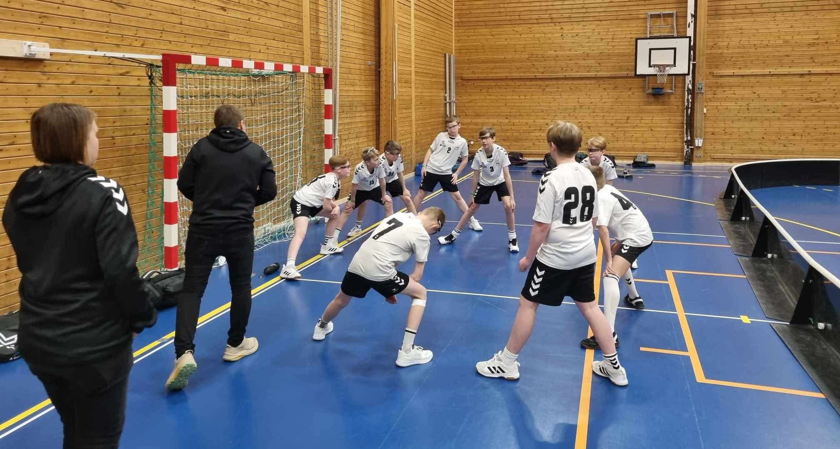
Laget
29st spelare
Tränare & Lagledare:
Micke
Karin
Sami
Niclas
Emil
Niklas

Slide 4
Träningar säsongen 2024-2025
Samling i omklädningsrum 15 minuter innan träningsstart
Vi skickar kallelse till träning.
Bra att starta och avsluta träningar i omklädningsrummet för gemenskap (måndagar & onsdagar kan det ev. ske inom träningstid, torsdagar blir efter träningstid). Svåra i Klövernhallen är att det är många lag och bullrigt.
aug-?
Onsdagar 17:00-18:30 ?
From ? Preliminärt vecka 38 (from 15/9)
Måndagar 19:30-21:00, plan 2, riva sarg
Onsdagar 18:00-19:30, plan 2
Torsdagar 16:45-18:00, plan 2, bygga sarg

Slide 5
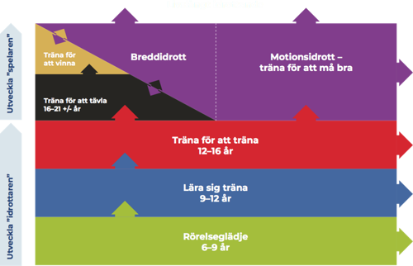
Var är vi i utvecklingen?

Slide 6
Matcher och Cuper
Matchspel säsongen 2024-2025
Vi spelar i 2 serier: PK5 och PK 4 (båda 5 mot 5).Första matcherna spelas i oktober
Kallelser inför match: svara i tid, missat svar kan innebära att man inte kan delta
Spelare kallas till match ca 2 av 3 helger
Förberedelser inför match: sömn och kost, målet är att spelarna sköter uppvärmningen själva
Cuper säsongen 2024-2025
Surahammar: 13/9 endagscup
Göransson Cup: 3-5 oktober(de spelare som anmält sig) Övernattning
Storvreta : 2-4 januari Övernattning
Mälarenergi cup 10-12 april påsklovet

Slide 7
Ni som anmält er till Göranssons cup
3-5 oktober, Sandviken
ETT LAG – spelar i två grupper: P12 och P13
Spelare får inte vandra mellan grupperna
P12: till största del P12
P13: Endast P13
Spelschemat ej släppt
Samling i Sandviken
Brukar vara sen middag, efter första matchen
Föräldrar ansvarar för skjuts, tränare brukar ha ett par platser lediga
Vi håller ihop hela laget så mycket som möjligt och hejar på varandras matcher
Vi har helpension och det ingår mat fredag middag, lördag frukost,lunch och middag, söndag frukost och lunch.
Packlista: kommer senare. Tänk på hårt underlag, skolsal.
Mobil får användas när tränare säger det. Barnen är själva ansvariga för sina saker.
Inget godis tas med men 50 kronor (swish) kan tas med för att handla fika/godis/dricka i kiosken på arenan

Slide 8

Föräldraransvar i P 12-13
Minst 1 kioskpass (vecka 41 eller vecka 3) och matchvärdsskap (10/11 eller 23/11). Kommer eventuellt bli fler pass per barn beroende på hur många vi blir i laget.
ME-cupen: 10-12 april 2026 då förväntas en förälder att arbeta ett längre arbetspass på ca 7-8 timmar. Inför cupen kommer vi ha ytterligare ett föräldramöte där det är obligatorisk närvaro.
Försäljning: RC, bingolotter (minst 4 enkellotter) och möjligen ytterligare en försäljning utöver det beroende på utgifter samt intäkter av sponsring.

Slide 9

Bingolotto
Säsongen 2025
1 omgång med försäljning av lotter
Jul (Uppesittarkväll)
Andel av omsättningen direkt till lagets lagkassa. Samtidigt en mycket viktig del i hela föreningens ekonomi. Perfekt chans att tjäna in pengar till cuper, träningsläger, roliga lagaktiviteter!

Slide 10
Värdskap Herr och dammatcher
I år är vi värdar på 2 herrmatcher i Mälarenergi arena
VIB herrar spelar nu i Allsvenskan, näst högsta serien
VIB damer spelar kvar i div 1
När vi är värdar tar vi hand om entré, kiosk, sargvaktert, städning läkltare och lotteriförsäljning.

Slide 11
Löpande Arbetsuppgifter vi tränare behöver hjälp med
Sekretariat 2st (som vet hur klocka mm fungerar i Klövernhallen, ställer iordning sekretariat vid match när ditt barn spelar). Föräldrar som redan vet hur sekretariatet fungerar hjälper till att iordningsställa och lära ut matchklocka, resultat mm i början av säsongen

Slide 12
Arbetsuppgifter som är obligatoriska för vårdnadshavare
Kioskveckor (2st)
Matchvärd (2st) 24/11 och 23/2
Mälarenergi cup 12-13 april
Sälja bingolotter till jul
Sälja restaurangchansen september
Sekretariat vid hemmamatcher
Fixa skjuts till ditt barn om du själv inte kan köra
Se till att ditt barn är i tid till träning och match, och har rätt utrustning med sig
Om vi ska anordna en egen cup behöver vårdnadshavare arbeta (tex. kiosk, grill, sekretariat, städning)

Slide 13
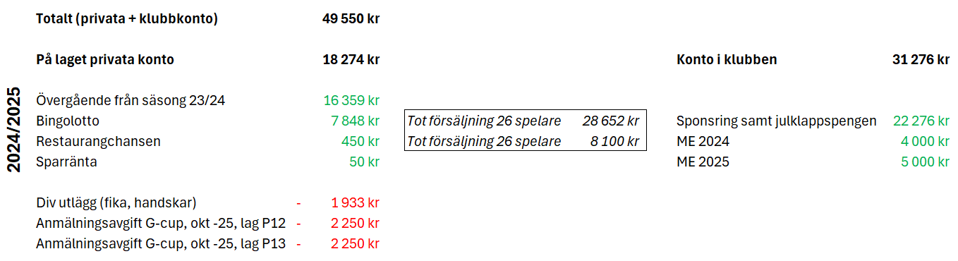

Slide 14
Sponsring

Slide 15
Klubben har förtydligat förväntningar
Tränare och lagledare tex.
Följa policyn för föreningen
Vara en god representant och förebild för Västerås innebandy
Verka för FairPlay
Planera verksamheten utifrån långsiktiga mål och långsiktig utveckling
Komma i tid till träningarna och i möjligaste mån hålla genomgång innan träningen börjar

Slide 16
Förväntning på Ungdomsspelare
Följer klubbens uppsatta regler.
Respekterar dina tränare, ledare, medspelare, motståndare samt domare.
Genomför träningar och matcher på bästa sätt efter dina förutsättningar.
Vårdar din och klubbens utrustning.
Är en bra representant för Västerås Innebandy.
Verkar för FairPlay.

Slide 17
Förväntningar på vårdnadshavare
Stötta, heja, hurra på laget i med- och motgång, men låt ledare/tränare sköta coachningen.
Uppträda så som du själv vill att ditt barn skall uppträda.
Framföra eventuell kritik och åsikter på ett korrekt och sakligt sätt till lagledaren och/eller ungdomsansvariga.
Ta del av samt följer föreningens policy.
Hjälpa till med bilkörning, kioskbemanning samt övriga aktiviteter som laget har.
Låta domarna döma matchen. Vi skriker aldrig på domaren, utan vi ser till att hjälpa dem!
Komma på lagets föräldramöten.
Ta del av föreningens information.
Svara på kallelser i så god tid som möjligt ☺

Slide 18
Klädbeställning
Behöver beställas om inte har:
Svart träningströja – beställs med nummer (samma nr som vita matchtröjan)
Svarta shorts
Vita strumpor
Frivilligt: flera spelare har pratat om svart hoodie (beställ gärna med initialer)
Ni beställer själva via webben team Intersport (storlek kan testas på Intersport Erikslund)
team.intersport.se/vasteras-innebandy#:~:text=Västerås Innebandy. Välkomna till er webshop! Intersport Erikslund har tagit
Om några veckor kommer vi samla in nya träningströjorna för reklamtryck - lagets sponsorer. Alla träningströjor ska ha samma reklam.
Sista beställning är sista augusti

Slide 19
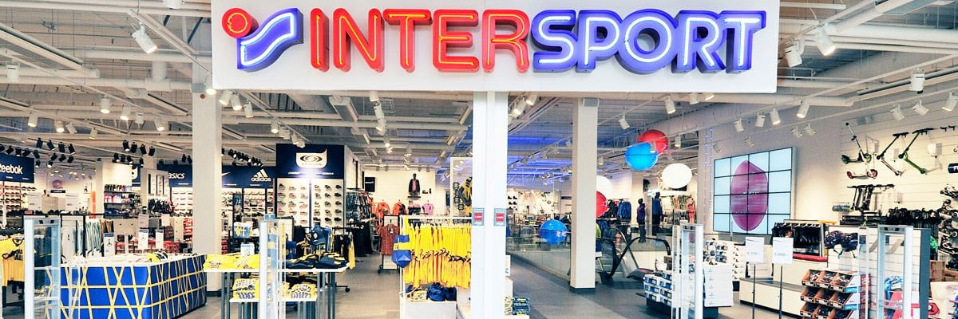
Välkommen till Klubbshopen
Västerås Innebandy har Intersport
team.intersport.se/vasteras-innebandy

Slide 20
Idrottskadeförsäkring
Samtliga spelare med spelarlicens (betalas av föreningen inför matchspel) har en idrottskade-försäkring via Folksam.
Om olyckan är framme under match eller träning kontakta Folksam:
020-44 11 11
För mer information:
https://www.folksam.se/forsakringar/idrottsforsakring/innebandy

Slide 21
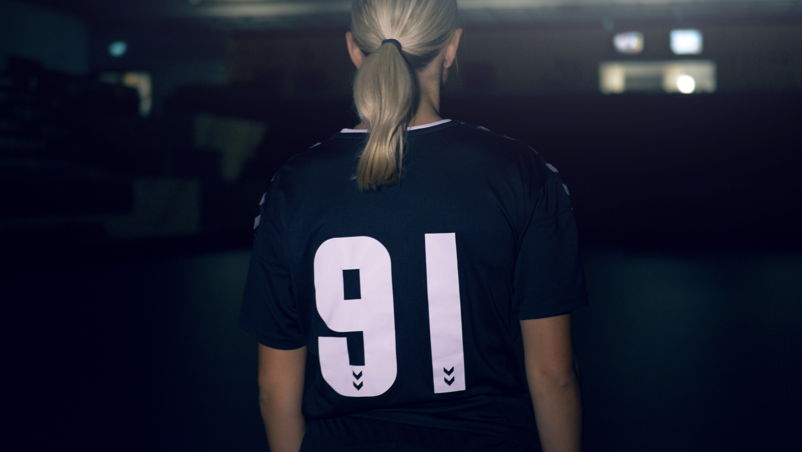
Övrigt / Frågor?

